Slide 1

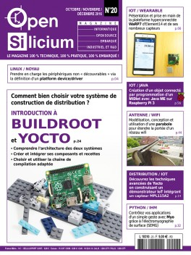
Présentation
Jean Chabrerie
Ingénieur Logiciel Embarqué
Amplitude Systèmes

Slide 2
Présentation
Ce que vous avez vu :
  Yocto
  BSP linux
  Toolchain

Slide 3
Présentation
Ce que nous allons voir :
  Qt dans l’embarqué
    Les outils qui nous intéresse : BLE, Serial, QML(?)
    Les IPCs : D-bus et Shared Memory
    Multi-threading et outils associés.
  Mise en situation

Slide 4
Petit rappels C++…
Reprise rapide du questionnaire
Questions ?

Slide 5
Qt
Framework
  Simplifie les développements
  Gain de temps
  Plus lisible
Cross-plateforme
  Android, OsX, Linux, Windows
Principalement connu pour sa partie graphique (QML et designer de base)

Slide 6
Qt
Les modules :
  Qt Core : La base
  Qt GUI : Base pour UI
  Qt Network
  Qt QML
  Qt SQL
  Qt Widgets 3D Bluetooth D-Bus etc ...
Utilisation :
  Qt += gui core sql

Slide 7
Projet sur 12h
GUI
Imx6
D-Bus
ServiceCOM1
Interface
Req/Rep
ZMQ
Ou
BLE
Ou
Etc..
ServiceGateWay
Read/Write
- COM série
- CAN Bus
- etc.
SharedMemory
ServiceCOM2
Req/Rep
D-Bus

Slide 8
Qt quelques rappels
QIODevice
  Classe de base pour tout les Objets I/O (QFile, QBuffer, QserialPort etc...)
QFile (http://doc.qt.io/qt-5/qfile.html)
  Lecture écriture sur des fichiers
QTimer (http://doc.qt.io/qt-5/qtimer.html)
  Création de timers.
  On connecte le Timeout sur un SLOT()

Slide 9
Qt quelques rappels
SIGNAL/SLOT
  connect(class1, SIGNAL(nomsignal()), class2, SLOT(nomslot()) ;
  On déclare un signal avec Q_SIGNALS ou signals :
  On déclare un slot avec slots :
QDebug
  Permet d’afficher des debugs sur la sortie standard

Slide 10
Mise en place de la Toolchain
Au taff !
  Ajouter correctement la toolchain à Qt
    Création du kit etc...
  Faire un premier programme qui servira de base pour la suite
  Test Cross-compile
  Test déploiement
  Test remote Debug

Slide 11
Qt Data Serialization
QDataStream
  Sérialisation de données.
  Dépend entièrement du système d’exploitation.
  On peut quasiment tout sérialiser :
    Type standard : quint32, double etc.
    Type plus complexe : QBrush, QDateTime etc..
    http://doc.qt.io/qt-5/datastreamformat.html

Slide 12
Qt IPC
TCP/IP
  Utilisation des sockets
Shared Memory
  Utilisation de segments de mémoire
D-Bus protocol
  Uniquement sur Unix.
QProcess
  Gestion primaire de processus

Slide 13
Qt IPC – Shared Memory
Création du segment
  Création du segment :
  MaClass::MaClass() : QSharedMemory("SharedSegment")
  Initialisation et taille
  this->create(4, QSharedMemory::ReadWrite);
  Ecriture :
if (this->isAttached())
{
quint32 valueToWrite = 325 ;
QByteArray sharedData;
QDataStream stream(&sharedData, QIODevice::WriteOnly);
stream << valueToWrite;
this->lock();
char *to = (char*)this->data();
memcpy(to, sharedData.data(), (qint32)sharedData.size());
this->unlock();
}

Slide 14
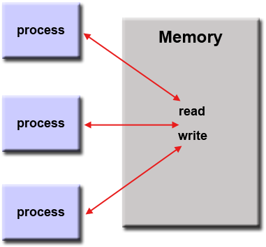
Qt IPC – Shared Memory
Shared Memory
  QSharedMemory
    Segment de mémoire partagé dans /tmp
    Visible avec la commande <ipcs>
    Mutex intégré (sémaphore)

Slide 15
Qt IPC – Shared Memory
Communication et lecture
  Variable membre
  QSharedMemory m_sharedData;
  Initialisation
  m_sharedData.setKey("SharedSegment");
  m_sharedData.attach(QSharedMemory::ReadOnly);
  Lecture
if (m_sharedData.isAttached())
{
quint32 valueToGet ;
QbyteArray dataQByteArray ;
m_sharedData.lock();
dataQByteArray.setRawData((char*)m_sharedData.constData(), m_sharedData.size());
QDataStream stream(dataQByteArray);
stream >> valueToGet ;
m_sharedData.unlock();
}

Slide 16
Projet
Imx6
ServiceCOM1
ServiceGateWay
Read/Write
- COM série
- CAN Bus
- etc.
SharedMemory
ServiceCOM2

Slide 17
Qt IPC – TCP/IP
TCP/IP
  QTcpSocket – QTcpServer - QSslSocket
  Utilisation de l’interface loopback
  Tout à refaire
Exemple avec zeroMQ (http://zeromq.org/)
  Multiplatform
  Très simple

Slide 18
Qt IPC – TCP/IP : zeroMQ
https://github.com/zeromq
Qt gère cmake (au choix)
Exemple
  Rep/Req + gestion de timeouts
  PUB/SUB

Slide 19
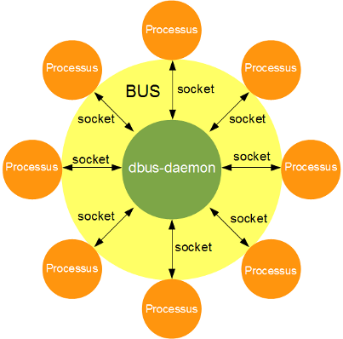
Qt IPC – D-Bus
D-Bus ?
  Exe : dbus-daemon
  Bibliothèque : libdbus

Slide 20
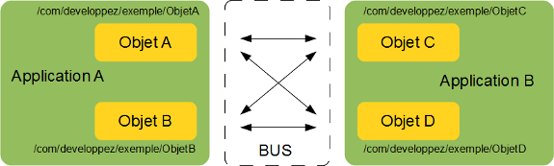
Qt IPC – D-Bus
Qt D-Bus
  Rajout des signaux/slots
  Lié à la QApplication (Attention au multithread)
  Gestion Synchrone par défaut
  Très pratique pour la gestion des events

Slide 21
Qt IPC – D-Bus
Classe et exposition
  Ajouter le module D-Bus (QT += dbus)
  Exposer la classe Qt pour les accès
#include <QtDBus/QtDBus>
QDBusConnection::sessionBus().registerObject("/",
MyClass,
QDBusConnection::ExportAllSlots);
QDBusConnection::sessionBus().registerService(SERVICE_NAME))

Slide 22
Qt IPC – D-Bus
Client
SIGNAL/SLOT
QDBusInterface iface(SERVICE_NAME, "/", "", QDBusConnection::sessionBus());
if (iface.isValid()) {
QDBusReply<QString> reply = iface.call("mySlotFunction" );
if (reply.isValid()) {
Qstring myString = reply.value() ;
}
}

Slide 23
Projet
Imx6
D-Bus
ServiceCOM1
Req/Rep
ServiceGateWay
Read/Write
- COM série
- CAN Bus
- etc.
ServiceCOM2
Req/Rep
D-Bus

Slide 24
Bluetooth Low Energy

